Slide 1
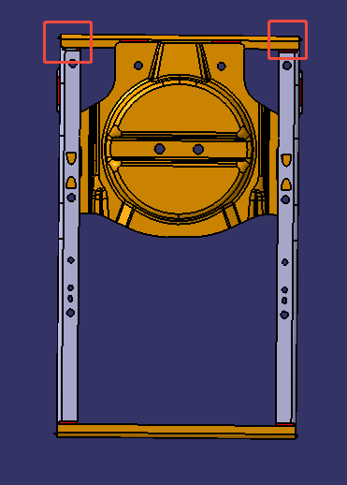
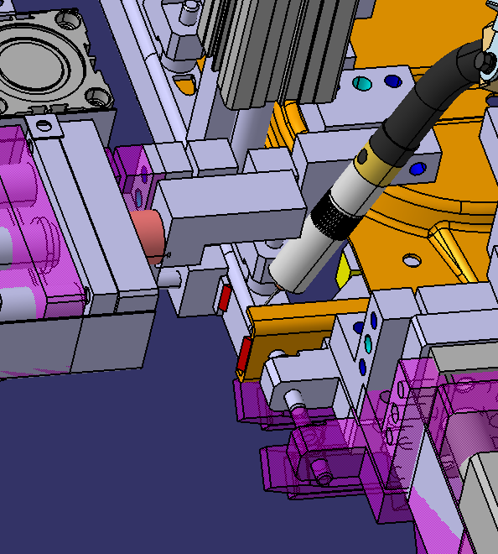
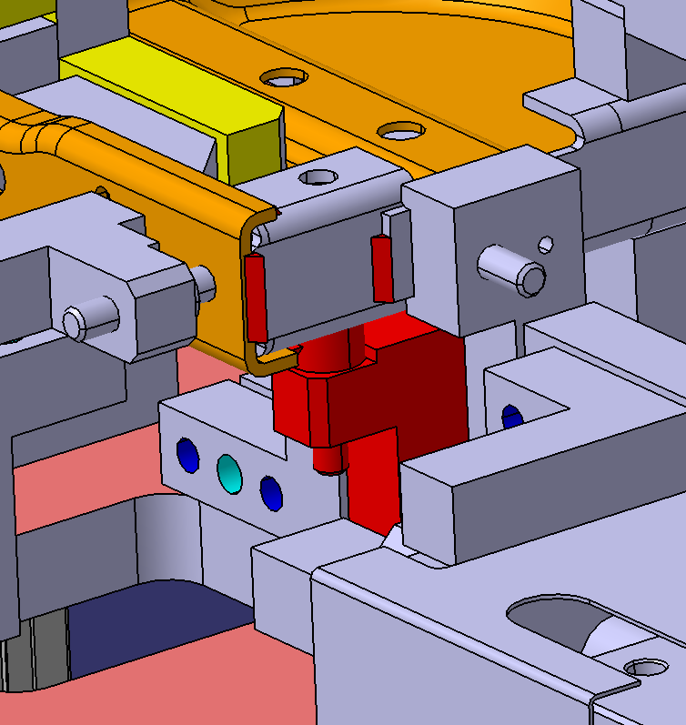
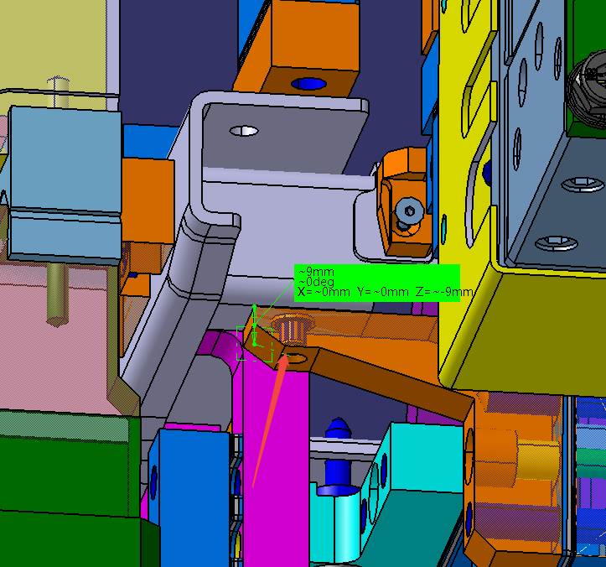
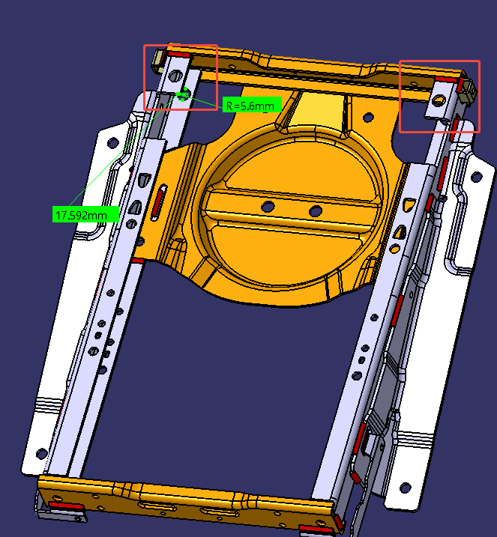
3.1下框一序
受工装结构限制，图中两处无法焊接，需后续补焊
参照图示结构重新设计定位销及定位销支架，4个块重新加工，费用预估1000元
X5000斜滑轨图中孔径变大，3.1下框一序无法焊接

Slide 2
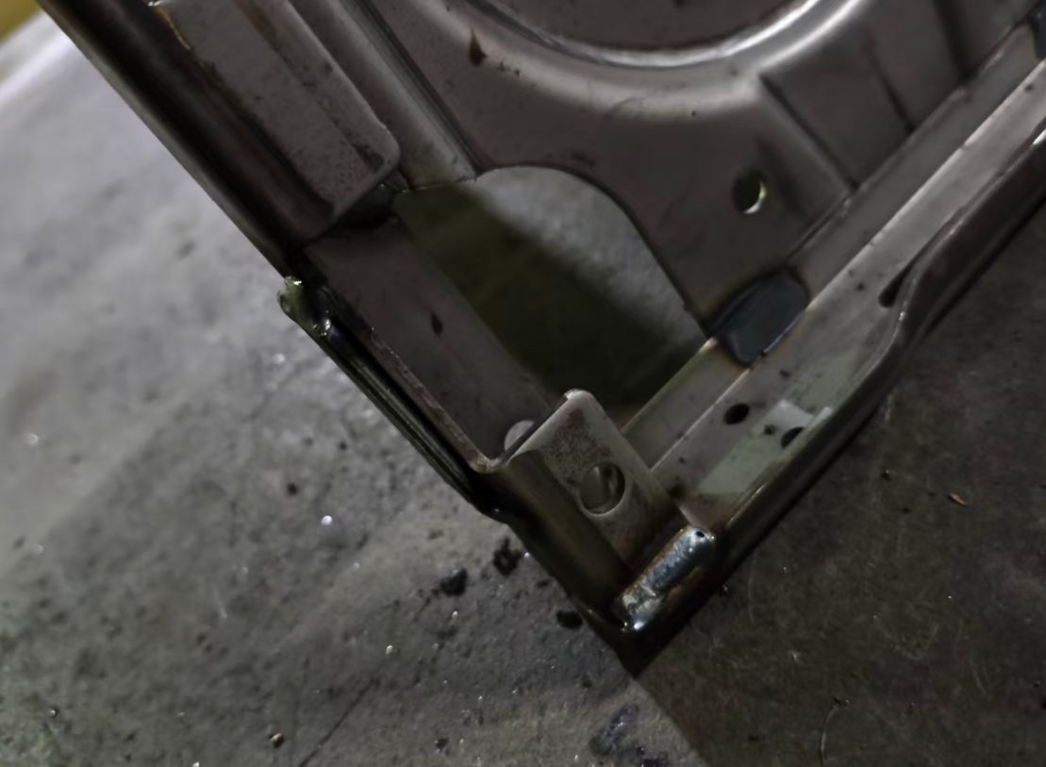
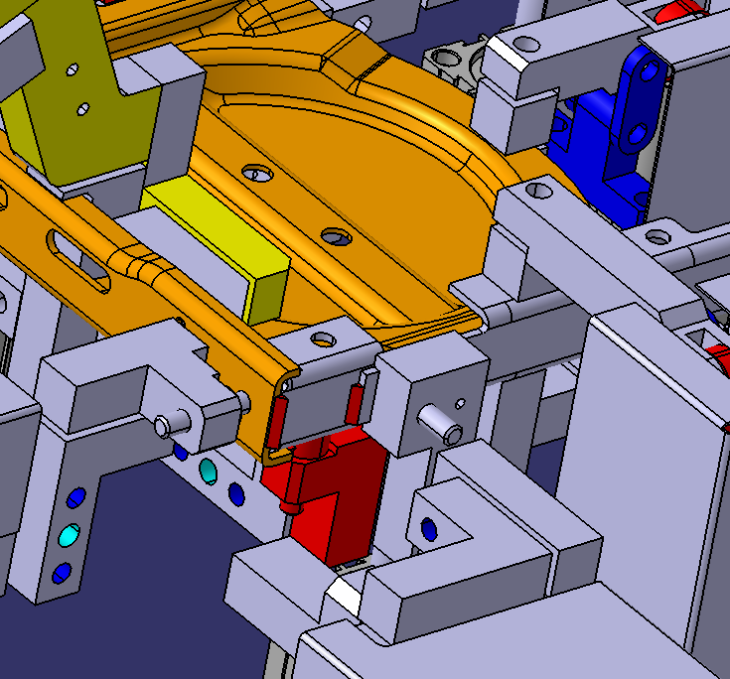
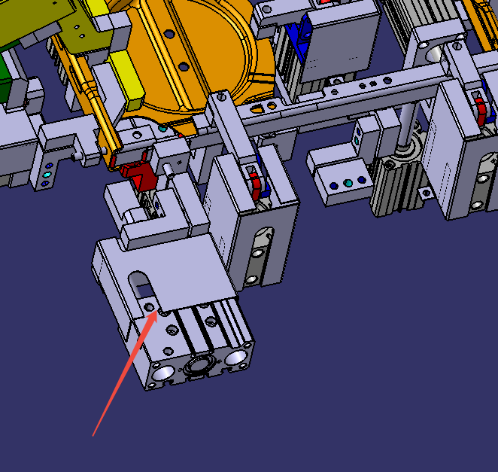
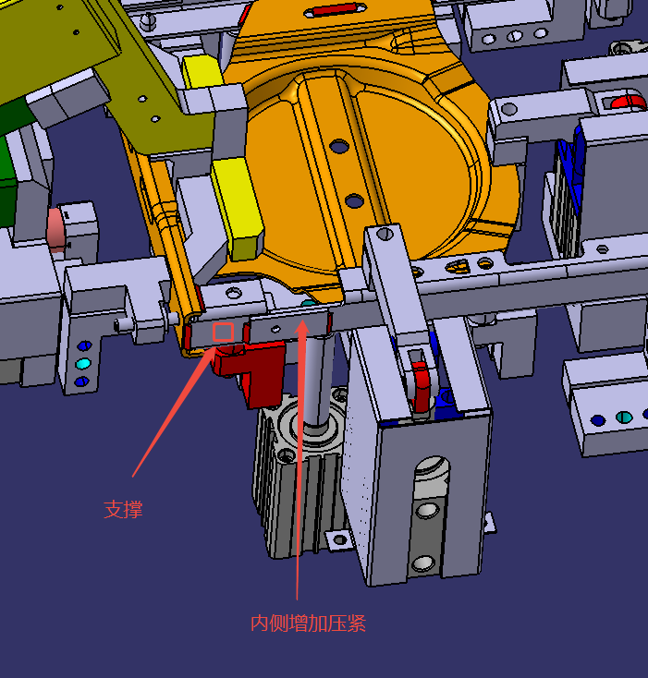
3.1下框一序
因为加强片成型差，现有分级及工装结构无法保证
左右纵梁距离的一致性，导致后序装配困难
图中伸缩单元拆除
参照图示增加支撑、压紧块

Slide 3
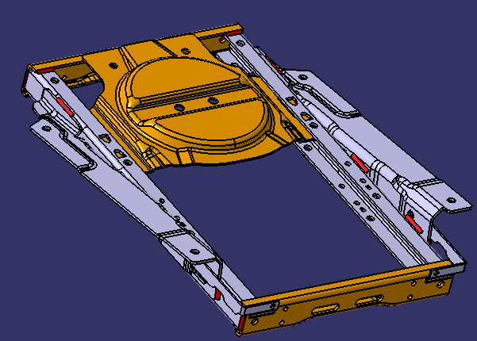
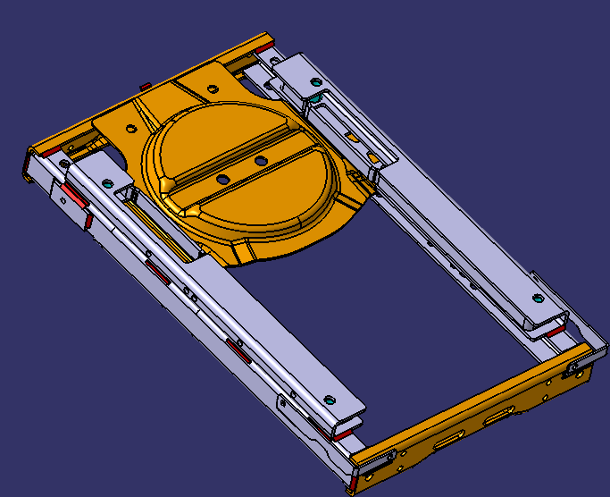
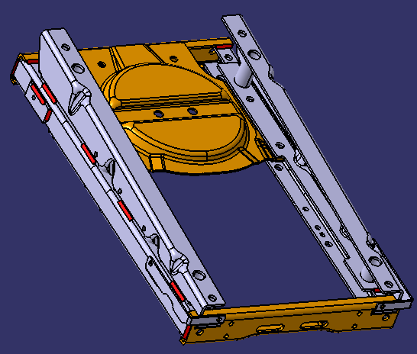
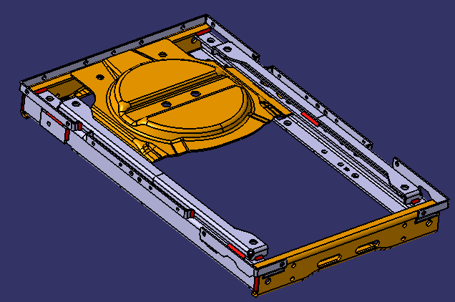
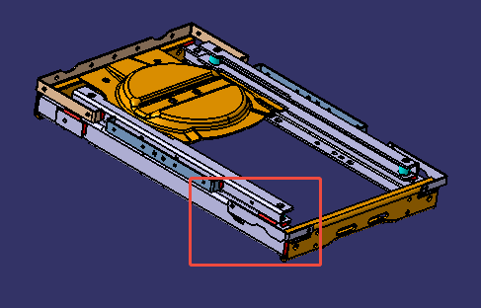
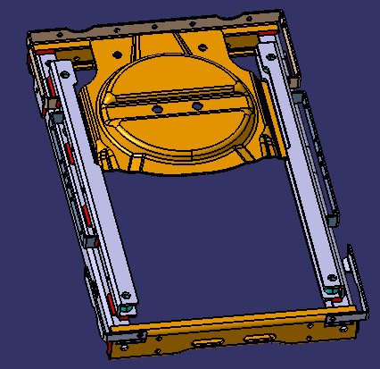
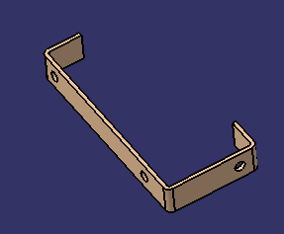
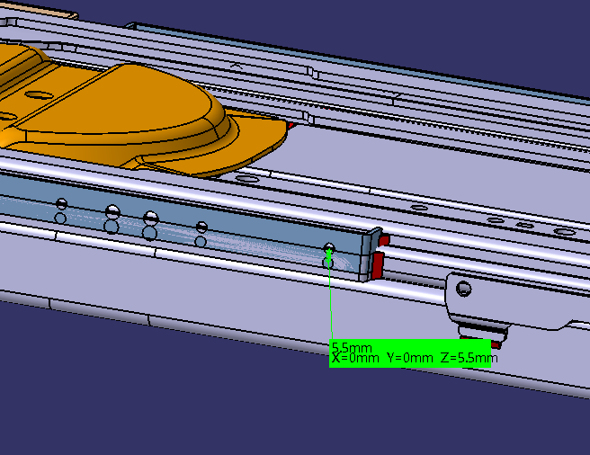
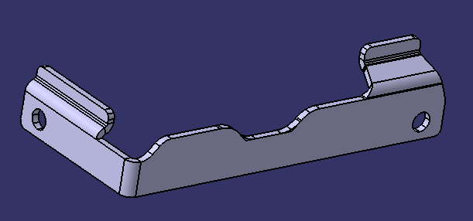
关于3.1防尘罩前支架统一导致的焊接夹具变更
涉及以下产品
3.1下框
（5个）
X5000斜滑轨
（2个）
3.1汕德卡
（2个）
3.1下框（H4）
（2个）
3.1下框（降8mm）
（5个）
3.1下框（徐工降8mm）
（5个）
变更前
现状：
1、3.1下框、3.1下框（H4）、3.1汕德卡下框防尘罩支架位置相同；
2、X5000斜滑轨结构差异大，为单独工装；
3、滑轨连接梁降低8mm的下框，前支架位置相同，其他防尘罩支架与
量产产品差5.5mm，见下图
4、受工装结构限制，防尘罩前支架更改后，无法焊接
方案：
1、3.1汕德卡产能不确定，暂定修改简易焊胎，可以实现人工焊接；
2、3.1下框（降低8mm）项目未启动，暂不开发；
3、3.1下框、X5000斜滑轨夹具的整改方案如下
变更后

Slide 4
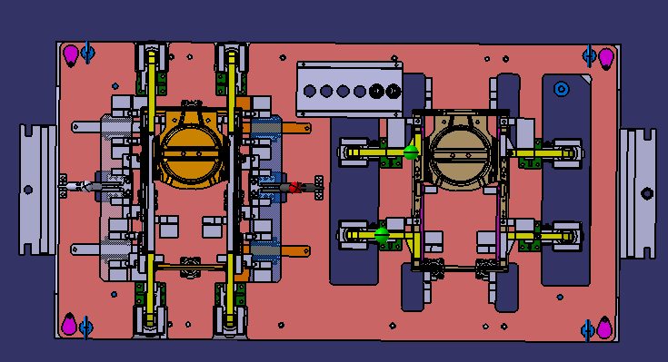
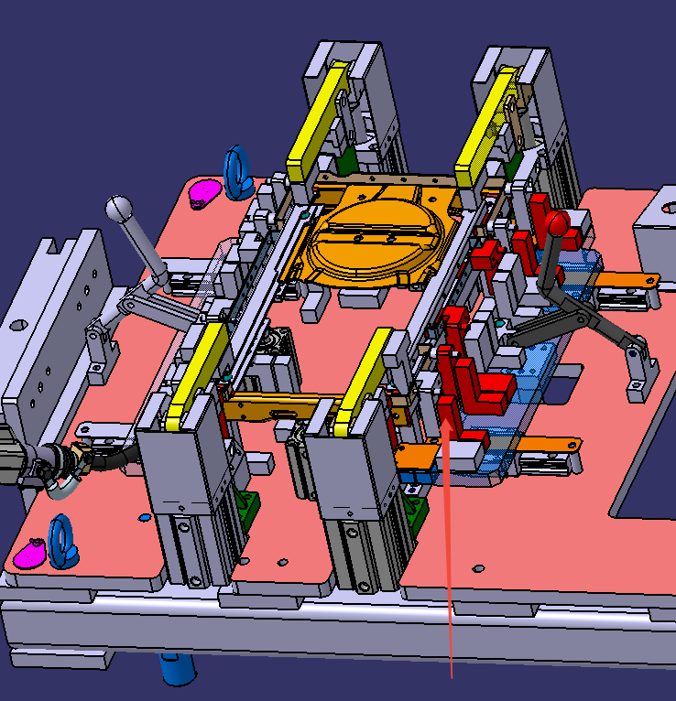
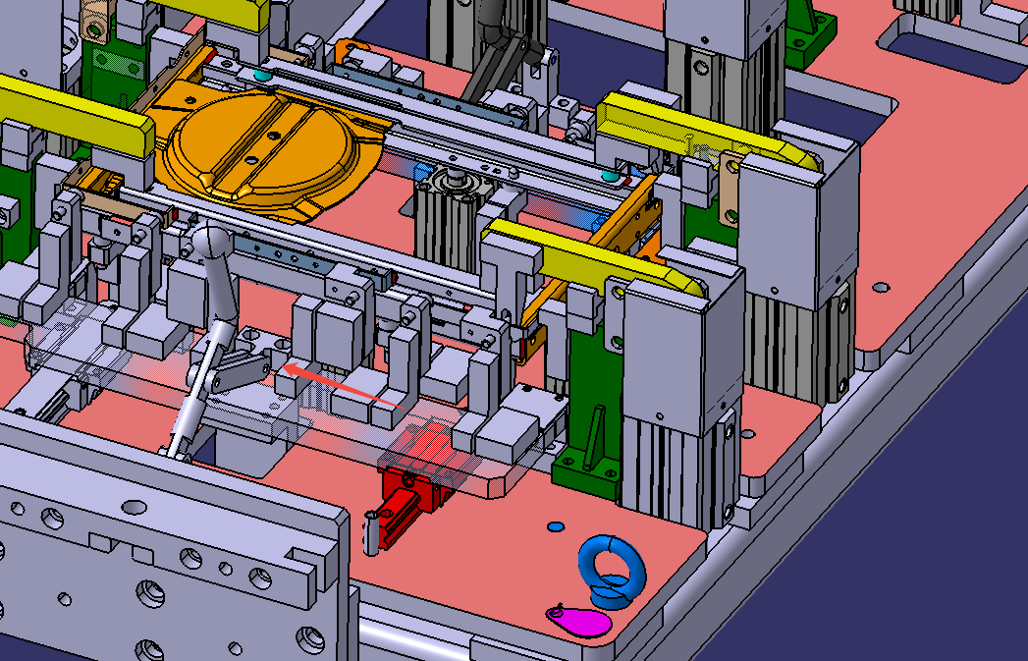
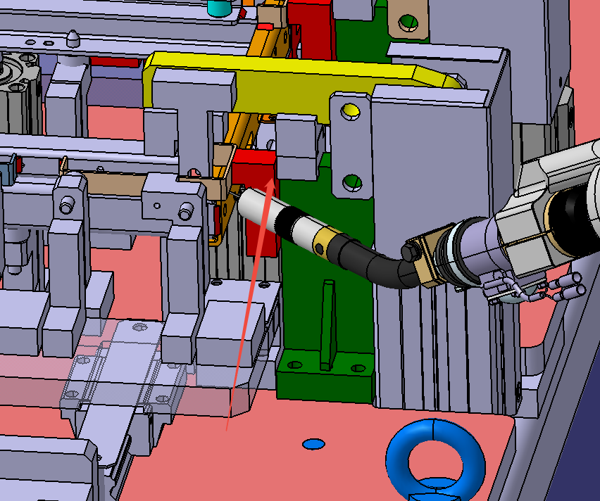
关于3.1防尘罩前支架统一导致的焊接夹具变更
红色夹具块重新设计加工
滑轨沿箭头方向调整60mm
支撑块重新设计

